Slide 1
Unit 1: Shopping for clothing, accessories, and other things
Topic # 1: Talking about clothing
Objectives: students will be able to
Speak about the clothing and accessories they are wearing and why they like them or not like them and why
Generalization : As we develop more cultural sensitivity and awareness, we will be able to adapt and blend in with respect to the different types of clothing and accessories we acquire for ourselves and others.
Concept: Cultural awareness

Slide 2
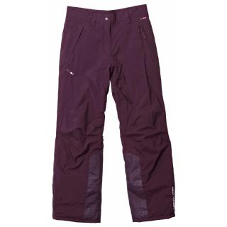
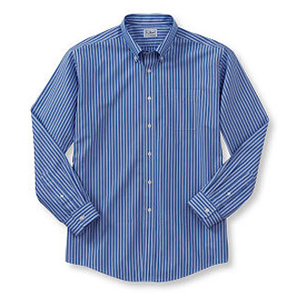
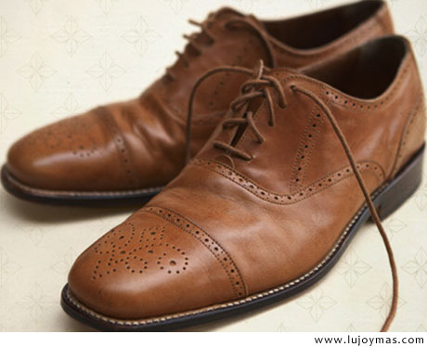
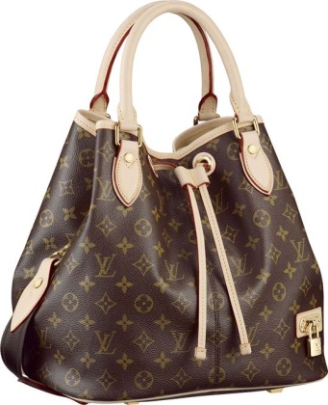
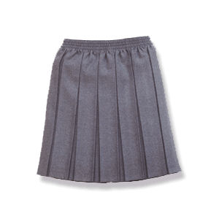
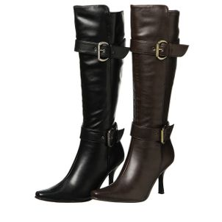
¿Qué ropa o accesorios llevas?

Slide 3
¿Qué llevas?
Llevo unos pantalones

Slide 4
¿Qué llevas?
Llevo una camisa.

Slide 5
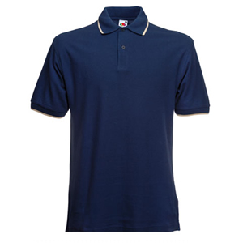
¿Qué llevas?
Llevo una franela.

Slide 6
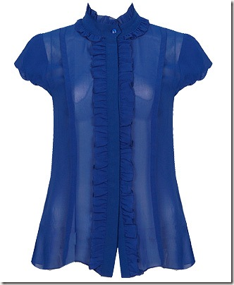
¿Qué llevas?
Llevo una blusa.

Slide 7
¿Qué llevas?
Llevo una falda corta.

Slide 8
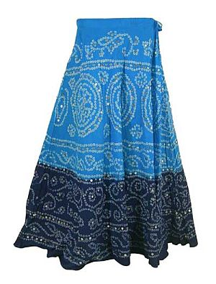
¿Qué llevas?
Llevo una falda larga.

Slide 9
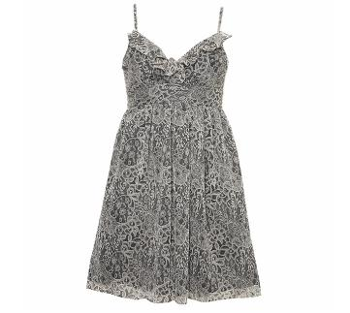
¿Qué llevas?
Llevo un vestido.

Slide 10
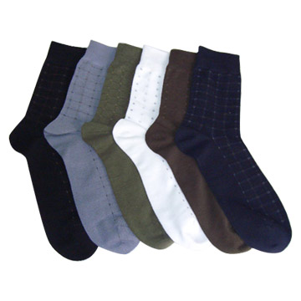
¿Qué llevas?
Llevo unas medias.

Slide 11
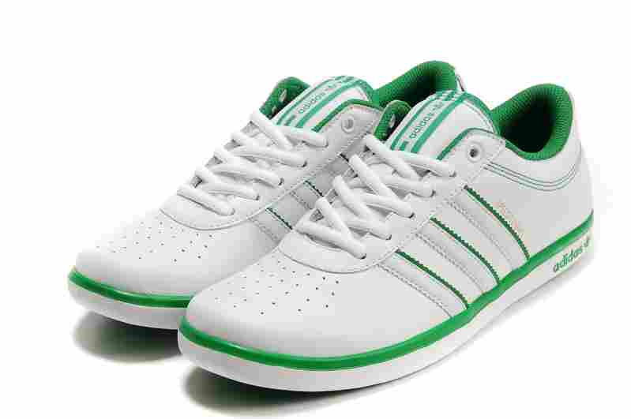
¿Qué llevas?
Llevo unos zapatos de deporte.

Slide 12
¿Qué llevas?
Llevo unos zapatos de vestir.

Slide 13
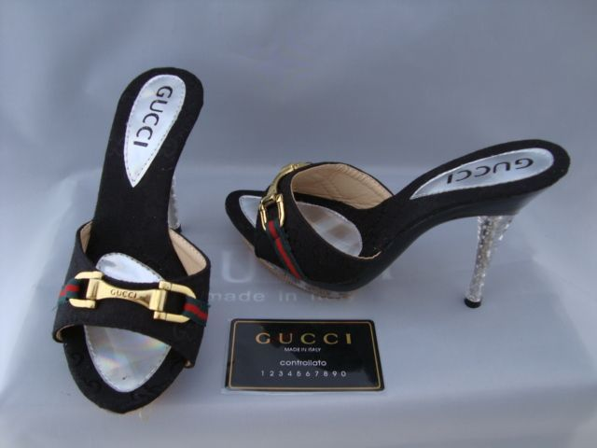
¿Qué llevas?
Llevo unos tacones.

Slide 14
¿Qué llevas?
Llevo unas botas.

Slide 15
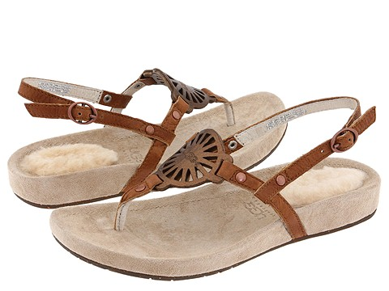
¿Qué llevas?
Llevo unas sandalias.

Slide 16
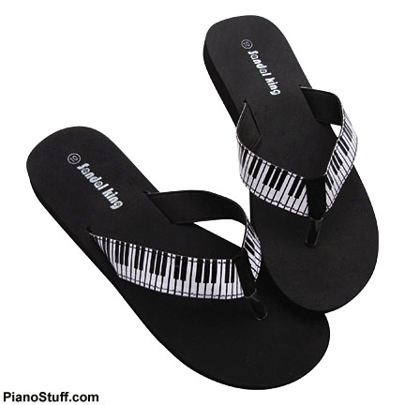
¿Qué llevas?
Llevo unas cholas.

Slide 17
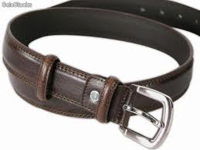
¿Qué llevas?
Llevo una correa o cinturón.

Slide 18
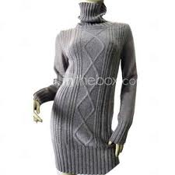
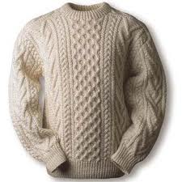
¿Qué llevas?
Llevo un suéter.

Slide 19
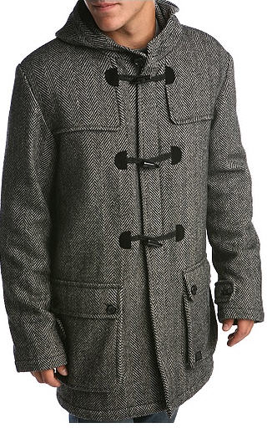
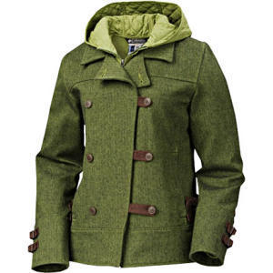
¿Qué llevas?
Llevo una chaqueta

Slide 20
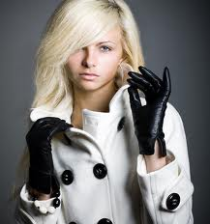
¿Qué llevas?
Llevo unos guantes.

Slide 21
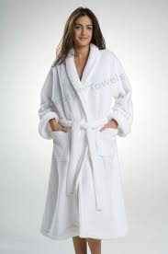
¿Qué llevas?
Llevo una bata de baño.

Slide 22
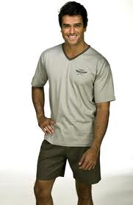
¿Qué llevas?
Llevo una pijama.

Slide 23
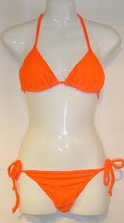
¿Qué llevas?
Llevo una traje de baño .

Slide 24
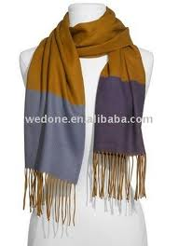
¿Qué llevas?
Llevo una bufanda.

Slide 25
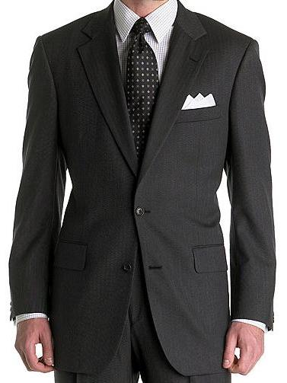
¿Qué llevas?
Llevo un traje.

Slide 26
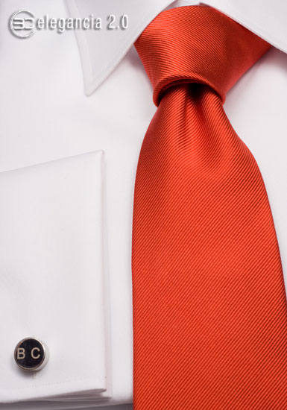
¿Qué llevas?
Llevo una corbata.

Slide 27
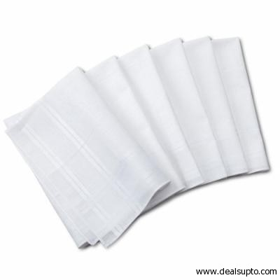
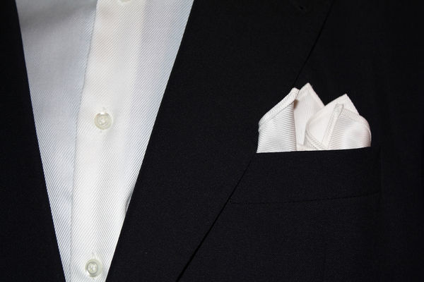
¿Qué llevas?
Llevo un pañuelo.

Slide 28
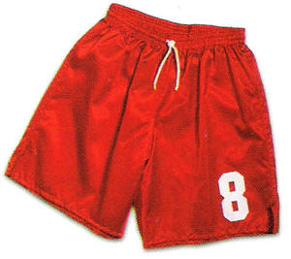
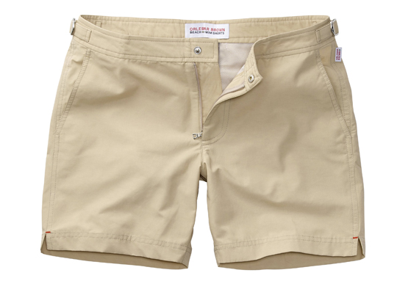
¿Qué llevas?
Llevo unos chores.

Slide 29
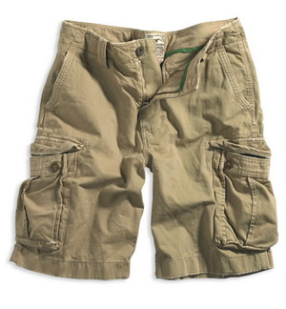
¿Qué llevas?
Llevo unas bermudas.

Slide 30
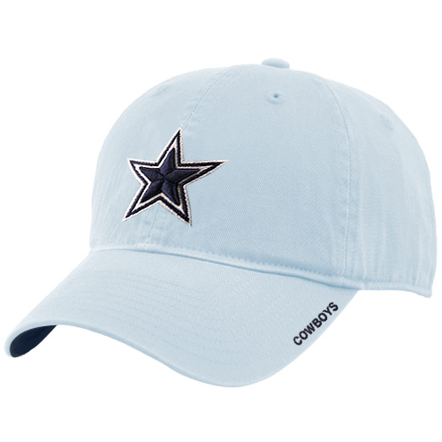
¿Qué llevas?
Llevo una gorra.

Slide 31
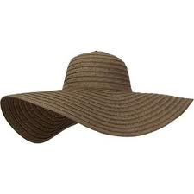
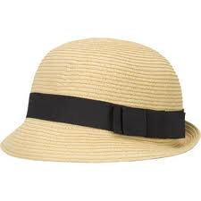
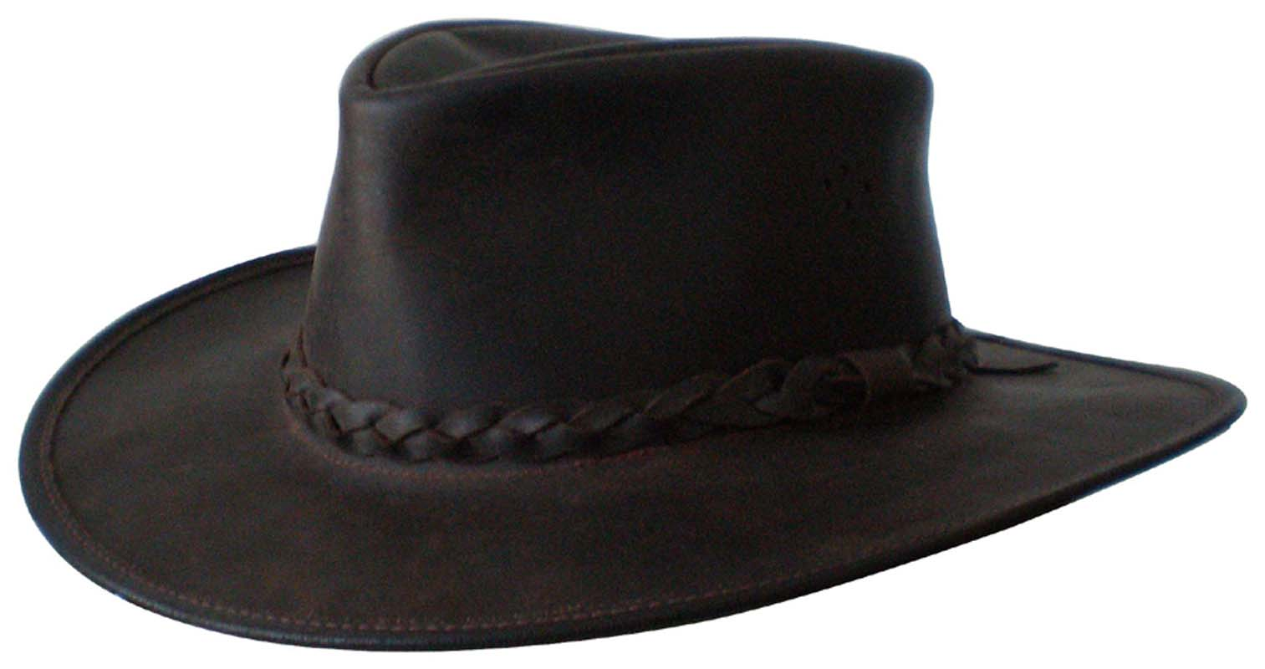
¿Qué llevas?
Llevo un sombrero.

Slide 32
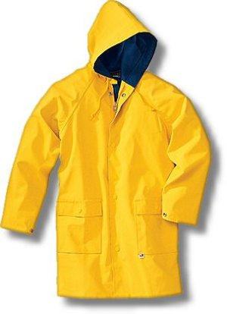
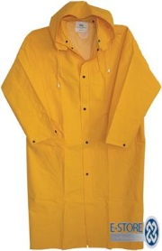
¿Qué llevas?
Llevo un impermeable.

Slide 33
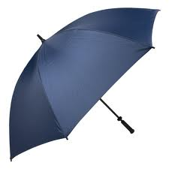
¿Qué llevas?
Llevo un paraguas.

Slide 34
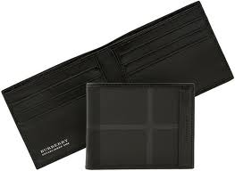
¿Qué llevas?
Llevo una cartera.

Slide 35
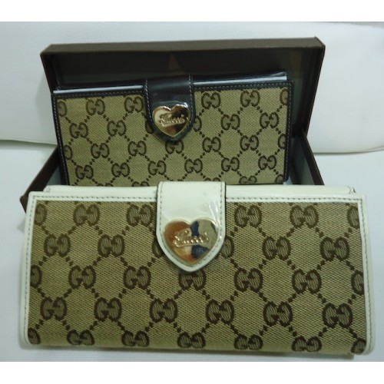
¿Qué llevas?
Llevo un monedero.

Slide 36
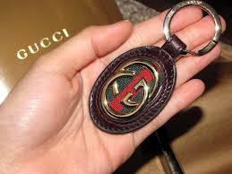
¿Qué llevas?
Llevo un llavero.

Slide 37
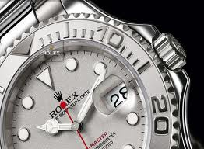
¿Qué llevas?
Llevo un reloj.

Slide 38
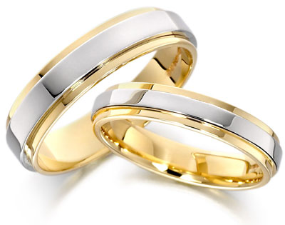
¿Qué llevas?
Llevo un anillo.

Slide 39
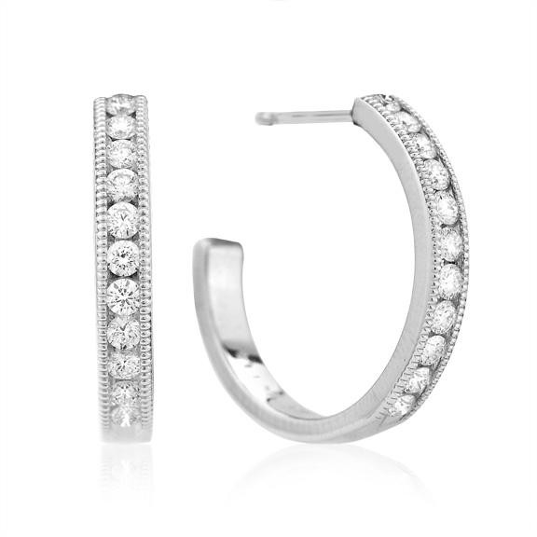
¿Qué llevas?
Llevo unos zarcillos o aretes.

Slide 40
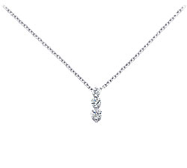
¿Qué llevas?
Llevo un collar.

Slide 41
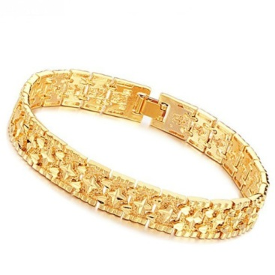
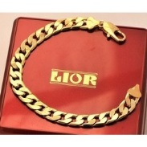
¿Qué llevas?
Llevo una esclava o brazalete.

Slide 42
Verbo Llevar (to wear/regular)
Singular
Yo llevo
tú llevas
Él/ella lleva
Usted lleva
Plural
Nosotros(as) llevamos
Ustedes llevan
Ellos(as) llevan

Slide 43
Ejemplos:
¿Qué llevas tú?
Llevo unos bermudas.
¿Qué lleva él?
El lleva un reloj.
¿Qué llevan ellos?
Ellos llevan una gorra.

Slide 44
Using Gustar to express that you like something
Singular If the something is plural
I like me gusta me gustan
You like te gusta te gustan
He/she likes le gusta le gustan
You like(formal) le gusta le gustan
Plural
We like nos gusta nos gustan
You like(Spain) os gusta os gustan
You all like les gusta les gustan
They like les gusta les gustan

Slide 45
Ejemplos:
¿Te gustan las bermudas?
Sí me gustan las bermudas.
¿Le gustan a ella los zapatos?
Sí le gustan los zapatos.
¿Les gusta a ellos la gorra?
Sí les gusta la gorra.

Slide 46
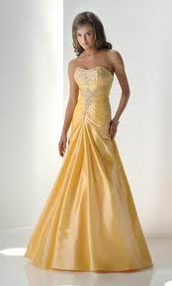
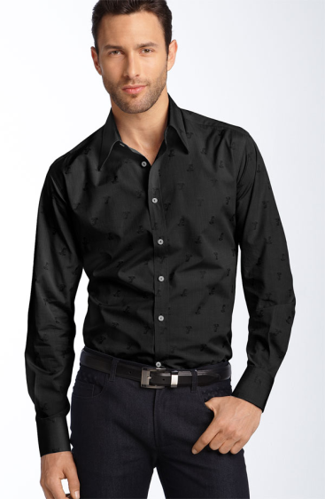
¿Qué tipo de ropa te gusta? (Click for pictures.)
Me gusta la ropa formal o de vestir.
Me gusta la ropa casual o informal
Me gusta la ropa deportiva.
Me gusta la ropa de invierno.
Me gusta la ropa de verano.

Slide 47
Los Colores Básicos
Rojo
Azul
Anaranjado
Morado
Amarillo
Negro
Verde
Blanco

Slide 48
¿De qué color es __________ ?(click for pictures.)
la camisa
el pantalón
la falda
la chaqueta
la blusa
la bufanda
la correa
el suéter
La/el ____________ es ____________.

Slide 49
Aquel/that
Aquella/that
Aquellos/that
Aquellas/that
Esas/those
Me gusta …
Ese/that
Esa/that
Esos/those
Este/this
Esta/this
Estos/these
Estas/these

Slide 50
Singular
¿Cómo me queda la camisa?
Te queda grande.
¿Cómo te queda la camisa?
Me queda grande.
¿Cómo te quedan los pantalones?
Me quedan grandes.
Plural

Slide 51
Plural
¿Cómo te quedan los zapatos?
Me quedan grandes.

Slide 52
Singular
¿Cómo te queda la camisa?
Me queda pequeña.

Slide 53
Plural
¿Cómo le quedan los pantalones?
Le quedan pequeños.

Slide 54
¿Cómo me queda el traje?
Te queda muy bien.

Slide 55
¿Cómo me queda el traje?
Te queda muy mal.

Slide 56
¿Cómo me queda _________?
¿Cómo me quedan _________?

Slide 57
¿Cuánto cuestan los ________ ?
$ 50
Cuestan $ 50.

Slide 58
¿Cuánto cuesta la _________?
$ 300
La chaqueta cuesta $ 300.

Slide 59
¿Cuánto cuesta el_________?
$ 9000
El reloj cuesta $ 9000. El reloj es
muy caro.

Slide 60
¿Cuánto cuesta la _________?
$ 10
La corbata cuesta $ 10. Es
muy barata.

Slide 61
¿Qué precio tiene la ______?
$ 1000
El precio es $1000. Es muy costosa.

Slide 62
¿Cuál es el precio de los ______?
$ 3000
El precio es $3000. Son muy costosos.

